Slide 1
Acil Serviste Dijital Hastane Süreçlerinin Uygulanması
Op. Dr. Emrah DEMİRCİ
Çanakkale Biga Devlet Hastanesi

Slide 2
Sunum Planı
Hastanemiz
Nasıl başladık?
Acil servis uygulamaları
Adaptasyon süreci ve karşılaşılan zorluklar

Slide 4
Acil Servis
Günlük 200-300 acil servis hasta başvurusu
1 poliklinik, 7 yataklı müşahade alanı, 1 resusitasyon odası
2 hekim, 3 hemşire, 1 anestezi teknisyeni, 2 sekreter
Acil servis hasta takip formu
İlaç-hizmet kaçakları, olası yanlış barkod eşleştirmeleri

Slide 5
Nasıl başladık?
HIMSS TÜRKİYE ekibi ile diyalog oluşturuldu
HIMSS komisyonu kuruldu
Birimler ile bilgilendirme toplantıları yapıldı
Gerekli şartlar sağlandı ve ekipmanlar tamamlandı
Çoğulcu katılım ile hedefler belirlenerek yol alındı

Slide 7
Başlangıç (16.07.2021)
Çanakkale için ilk
Genç-dinamik ekip yapılanması, desteğin kesintisiz sürdürülmesi
Öncülük
Validasyon çalışmaları (20.08.2021-10.11.2021)
Ekip çalışması ile zorlukların üstesinden gelinmesi
Validasyon (10.11.2021)
Daha sonra Ezine ve Yenice Devlet Hastanelerinde validasyon süreçlerinin tamamlanması
Biga Devlet Hastanesi validasyon hazırlığı

Slide 8
Acil Servis Uygulamaları
Kapalı döngü ilaç sistemi (Birim doz barkodlama)
Vital bugular ve hasta bilgilerinin elektronik ortama aktarılması
Elektronik order (ilaç/ilaç dışı) ve hasta başı uygulama sırasında 5 doğrulama
Tetkik istem sonrası doğrulama
KKDS kullanımı

Slide 9
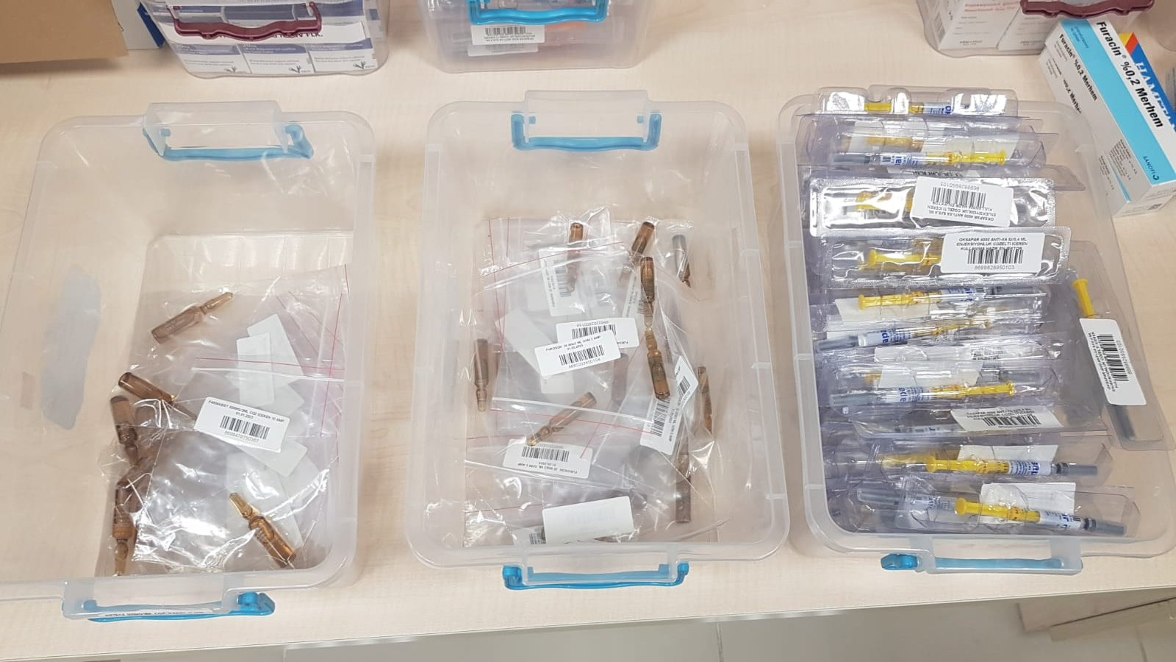
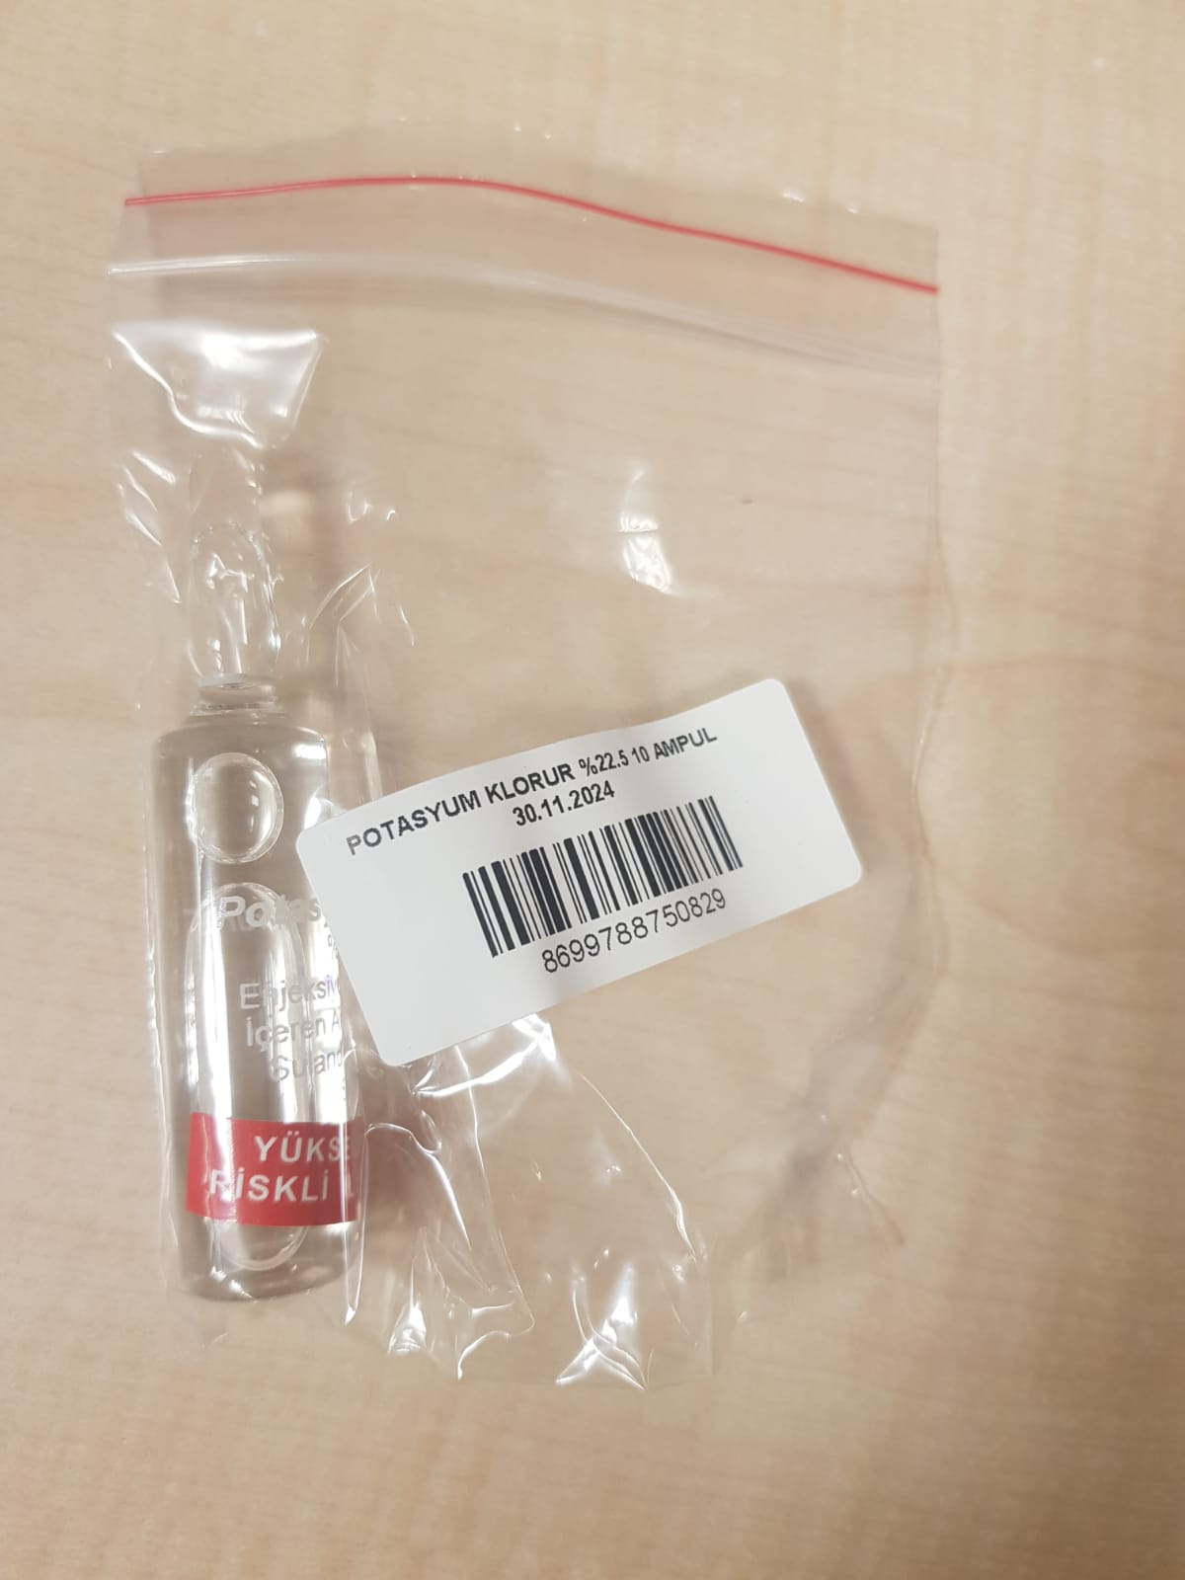
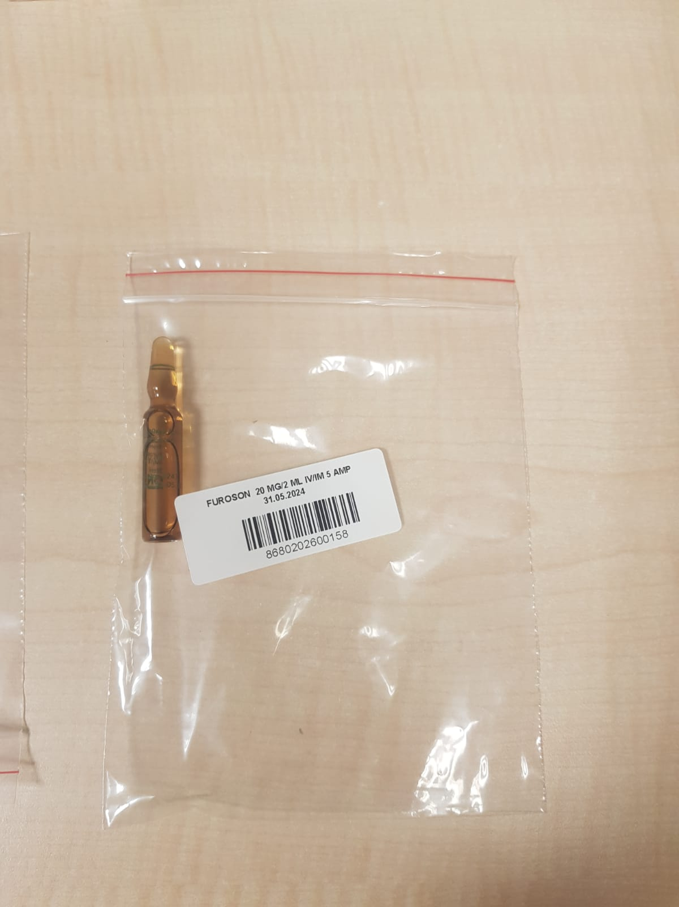
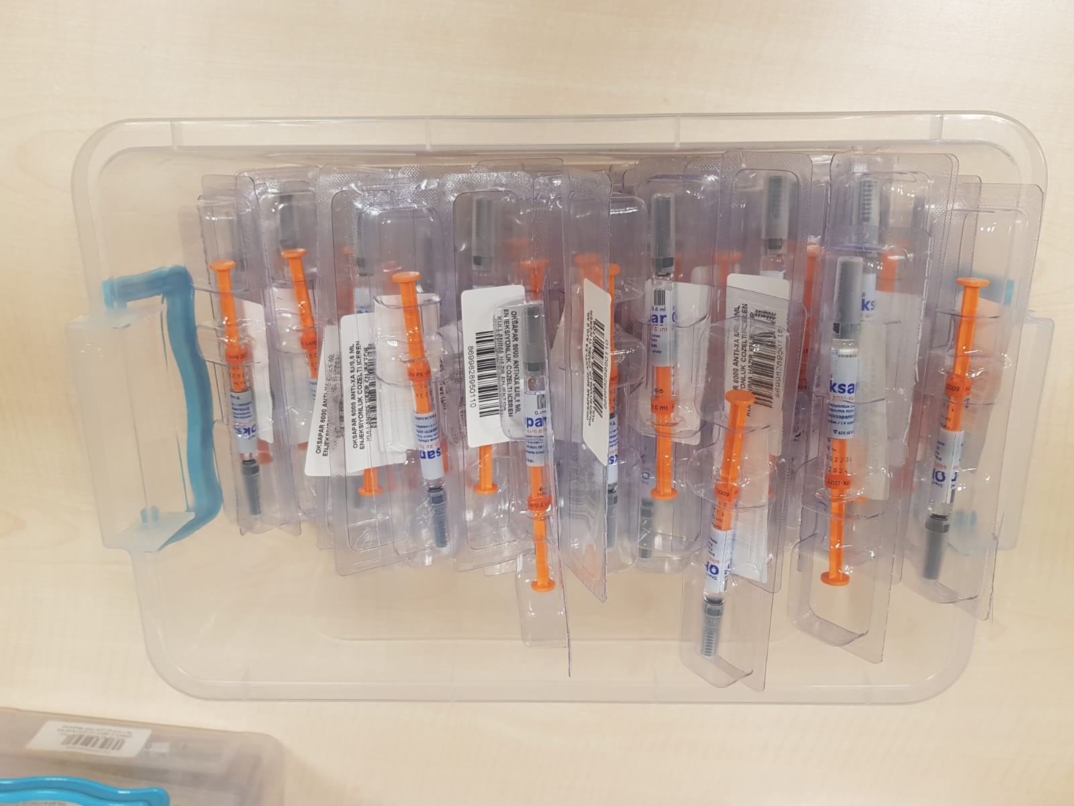

Slide 10
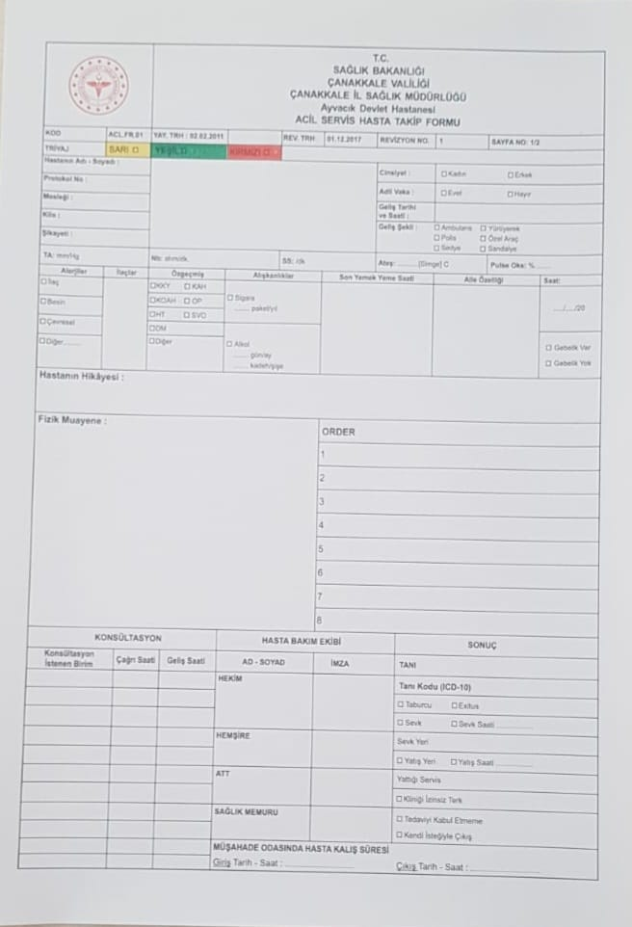
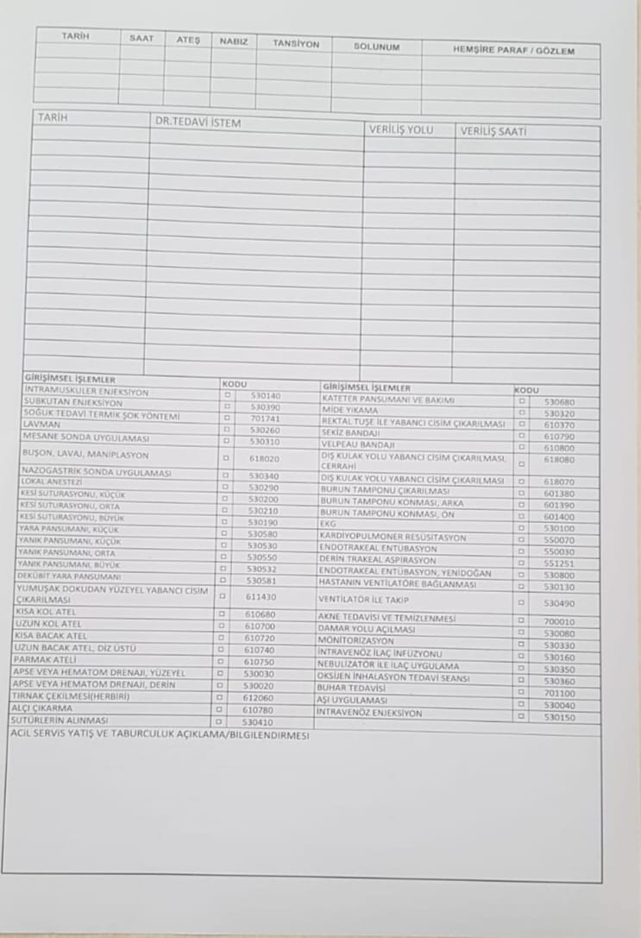

Slide 12
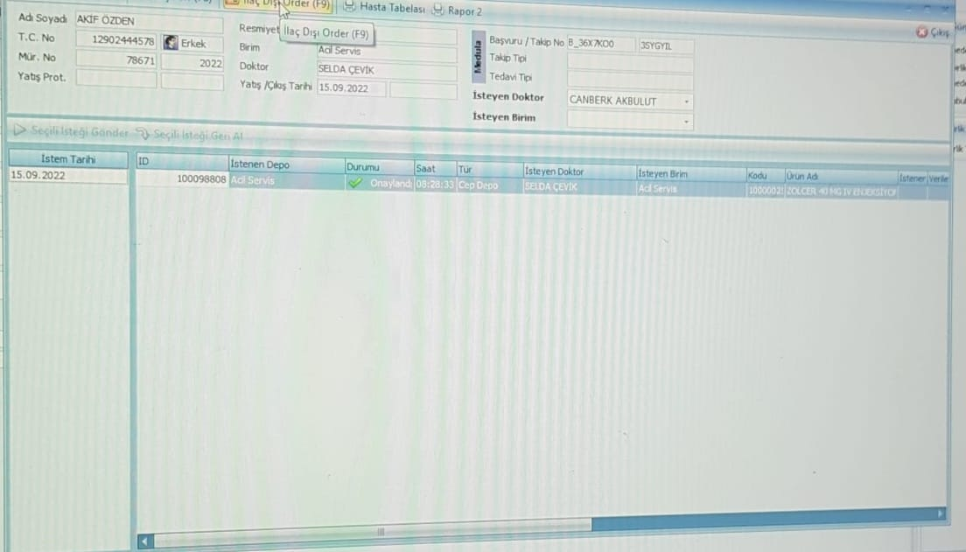

Slide 15
Adaptasyon süreci ve karşılaşılan zorluklar
Yeni uygulamalar
Benimseme sürecindeki zorluklar
Zorlukların aşılması için yapılan çalışmalar
Sistemsel-ekipman(açılan ekranların azaltılması-istasyon arttırılması)
Saha ziyaretleri ve yapıcı düzenlemeler

Slide 16
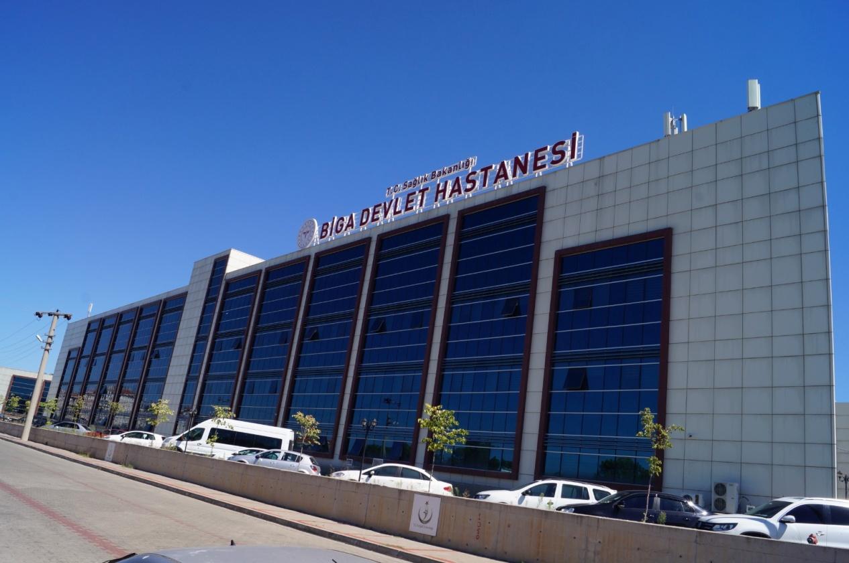
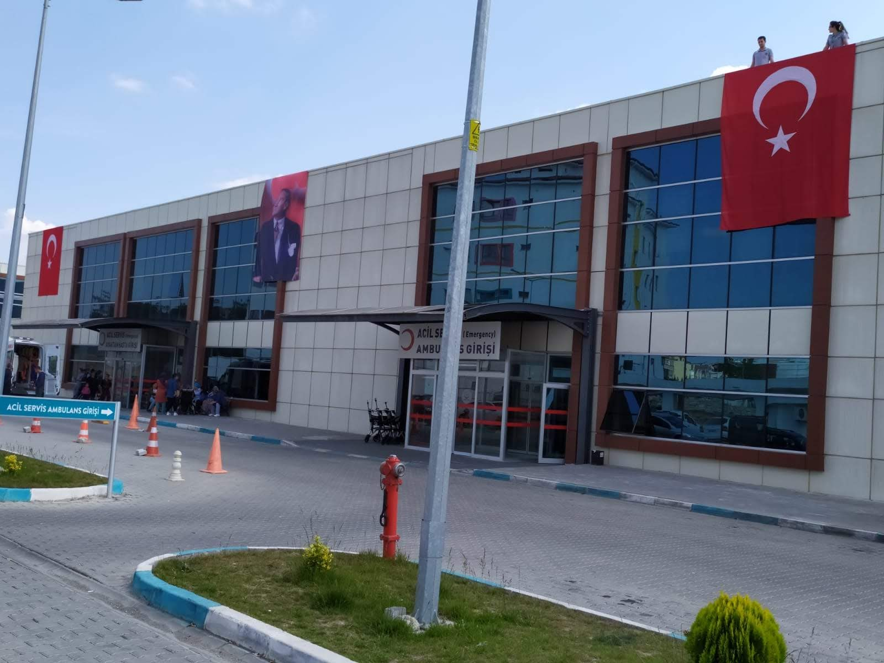

Slide 17
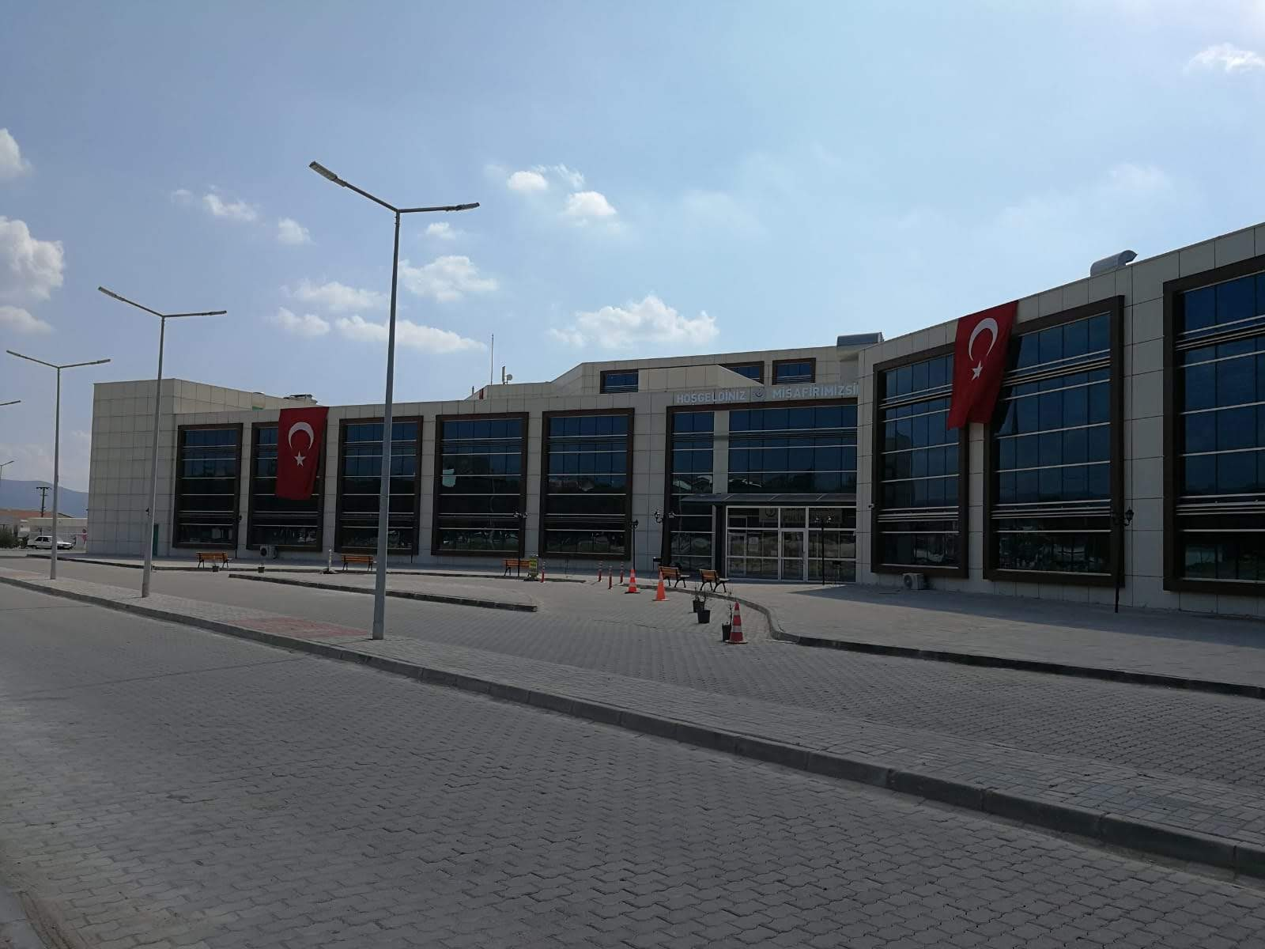
TEŞEKKÜRLER

